Slide 1
题目：安 徽 省 机 器 人 大 赛 程 序 设 计本科组
2021年课程大作业汇报
组长：陈良宇 2020217920
组员：段萌 2020217925
组员：卢中源 2020217927
组员：王震 2020217891
汇报日期：2021-10-14

Slide 2
汇报提纲
所有赛题均已经完成,其中,我们在安徽科技大学的oj平台上有百分之八十左右的题目为第一AC.
陈良宇负责E,H,K
段萌负责A,C,G
卢中源负责D,F,I
王震负责B,J

Slide 3
A题思路分析
本题属于动态规划类问题。难点在于，如何分配123的数量，使其在满足被7、14、21整除之间做出权衡，分出最多的组数。由于分配方案很多，使用贪心算法很容易陷入局部最优解。
本题采用分情况讨论的方法逐渐将大问题分解为一个个小问题，再对小问题求解最优方案，最终能够得到全局最优解。

Slide 4
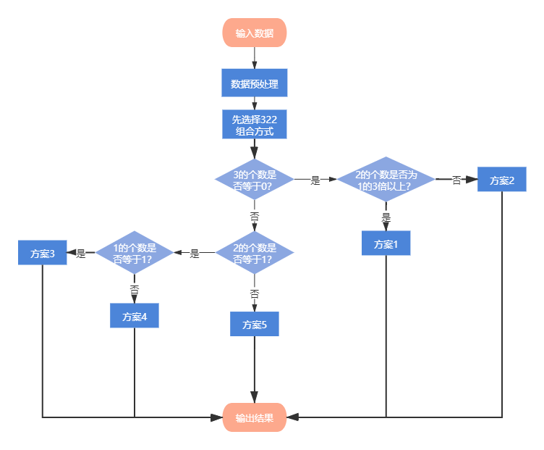
A题流程图

Slide 5
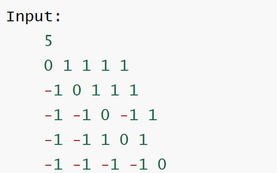
B:恢复数列 --思路分析
有一个 1 到 N 的排列 P，给定 P 中任意两数的大小关系，求恢复这个排列。
解题思路
由题所知，第一行一个整数 N，接下来 N 行，每行 N 个数。 每个数表示第 i 行第 j 列的值 Pij,当 Pij 为-1 表示 Pi<Pj，为 0 表示 Pi=Pj。 1 <= N <= 1000。通过每行每列的数值1，0，-1来了解每个数据之间的关系，要最快的找到每个数据的关系。这道题明显不是通过找这些1，0，-1之间的关系来找到解。通过样例可知每次出现一次1代表该数据大于一行的数值，又已知这些值为1至n的数，所以通过找每行1出现的次数来寻找该题的解为最简单的方案。
出现4个1代表比它小的数字有4个，所以第一行为5，依次类推可得解。

Slide 6
B:恢复数列 --解决方案
将所有的数据输入，存放于数组之中，将每行的数组遍历，设置计数变量n=1，当遇到1的时候使n+1。遍历之后n存放数组中再次将n设置为1。将每行数据循环结束之后就可以将答案输出得到最终解。

Slide 7
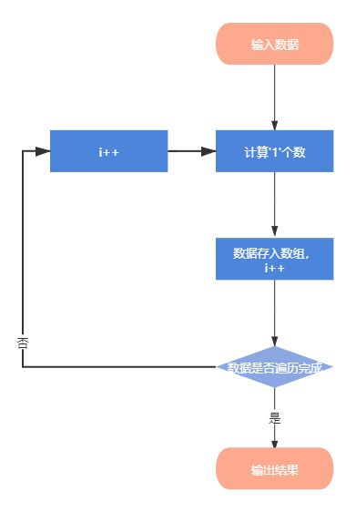
流程图

Slide 8
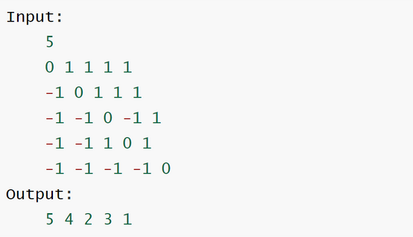
通过样例

Slide 9
题目D 持续攻击 --思路分析
首先分析题目，题目要求我们判断血魔是否能存活并找出血魔能存活情况下的最大生命值。首先我们来判断血魔是否能存活，存活的前提条件是血魔在生命值丧失之前杀死每种类型的敌人各一个，那么我们将每种类型敌人所需要攻击的次数最小的那个给取出来，依次跟血魔的血量排个序，如果有一个所需攻击次数比血魔血量大的话，那就说明血魔有一种类型的敌人杀不了了，就输出-1，退出程序。在经过上一步的判断之后，

Slide 10
题目D 持续攻击 --思路分析
就知道血魔已经可以活下来了，接下来就是找出血魔能获得的最大生命值，将每种种类的敌人按照血量从大到小排序，然后在每种种类的敌人中找到血量最高同时能被血魔杀死的敌人，然后从这些敌人中找出血量最高的那个敌人，然后再从这些敌人中找出需要攻击次数最大的那个敌人，然后用血魔的血量减去最大攻击次数加上杀死敌人最高血量就是血魔能获得的最大血量。

Slide 11
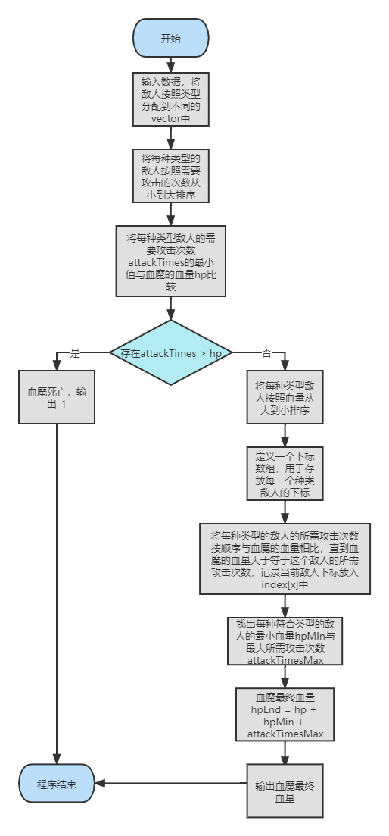

Slide 12
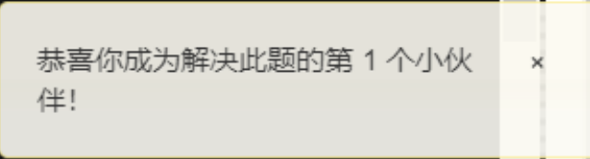
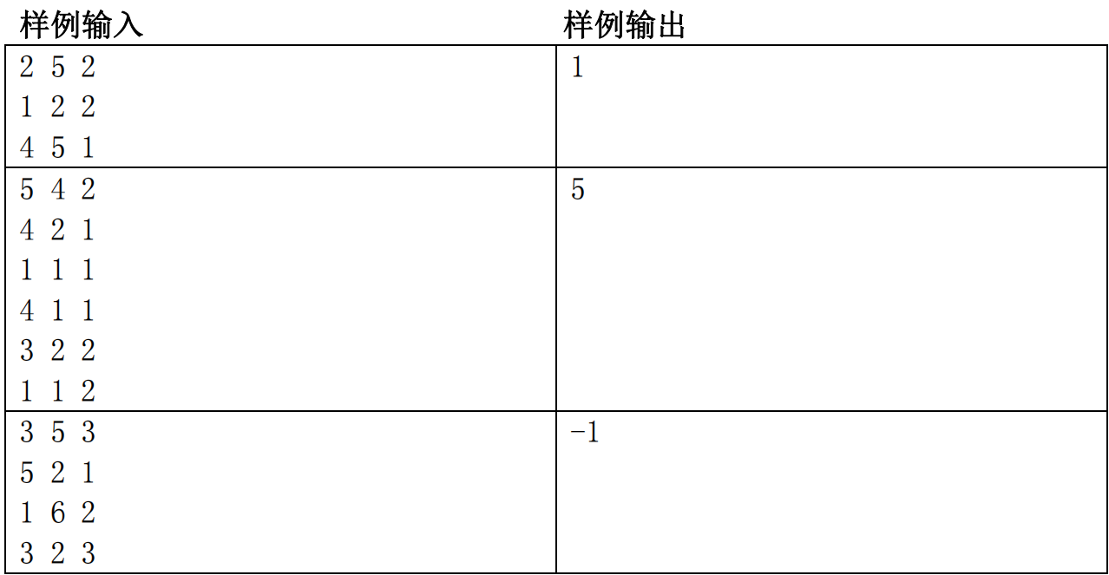
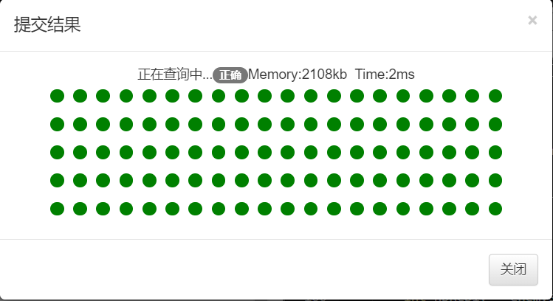
题目D 持续攻击 --测试样例

Slide 13
E:字符串排序 --思路分析
此题要求对字符串进行操作,并且对操作后的字符串进行排序,这一点意味着我们需要使用尽可能小的时间复杂度去对其进行修改以及设计合理的数据结构去对其修改后的结果进行存储,在这里对其排序的时间复杂度最小是O(nlogn),而对字符串的操作时间尽可能小的话可以使用数组进行操作

Slide 14
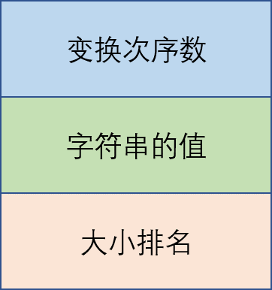
E:字符串排序 --数据结构设计
设计的数据结构如下:
记录是第几次变换
第N次变换后的字符串的值
字符串在整个的变换过程中的排名

Slide 15
E:字符串排序 --具体操作
设置以上的node数组node[N],之后依次进行变换,并且在寻找变换依据的时候可以根据索引快速地寻找,尤其0下标定义为其原始字符串.
排名这一项在字符串处理的过程中先不动,等到最后我们自己可以定义比较函数cmp,利用STL中的sort函数进行快速排序.

Slide 16
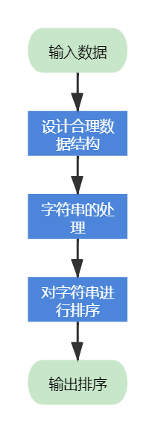
E:字符串排序 --流程图
利用之前设计的数据结构存储
按照题目所示规则进行字符串的处理
设置cmp函数,调用sort进行排序

Slide 17
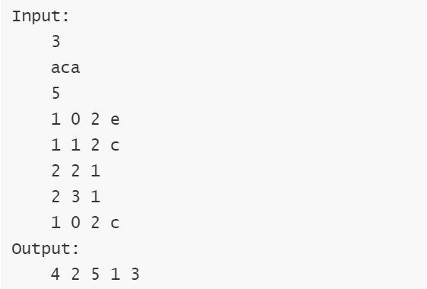
E:字符串排序 --测试样例
测试样例输出:

Slide 18
题目F 道路维修 --思路分析
这道题就是要知道每个工人是不是每个时候都有活干，就要先知道每个工人能干活的维修点在哪块，然后在找出每个工人的维修时间是否包括在这些总维修时间中，如果被包括了，那么就说明工人能一直进行维修工作，否则就是不能。

Slide 19
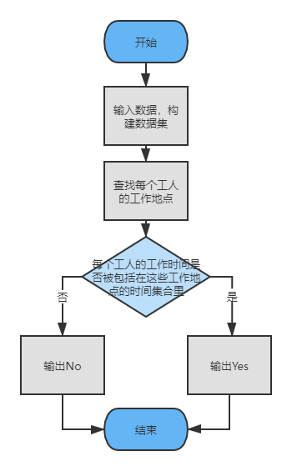
题目F 道路维修 --流程图

Slide 20
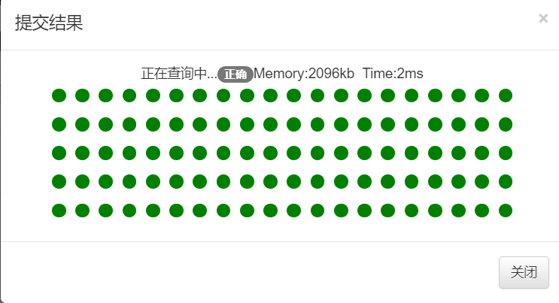
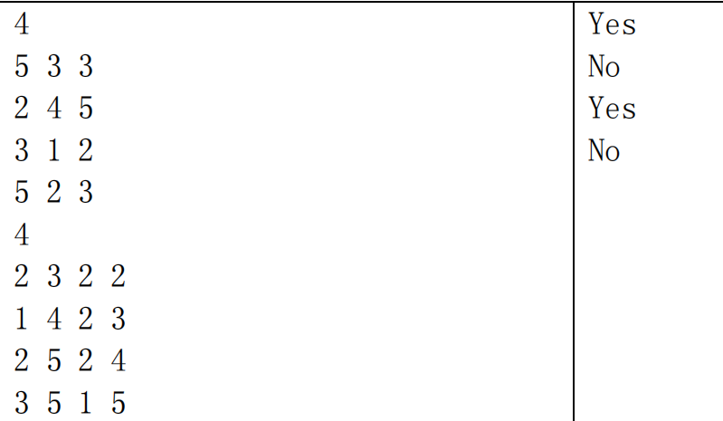
题目F 道路维修 --测试样例

Slide 21
G题思路分析
本题可以使用图的搜索算法。根据题意，每搜索三层则判断两端点之间是否有边，这可以通过在结点中建立一个记录层数的变量来解决；另外，新添加的边会使起点搜索到更多的顶点，这一点在广度优先搜索中可以通过将结点重新放入队列中并标记层数来实现。

Slide 22
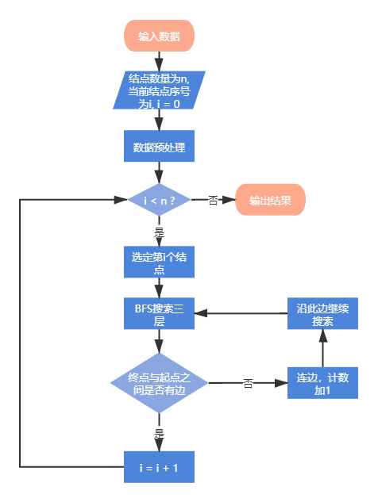
G题流程图

Slide 23
H:数字谜盘 --思路分析
对本问题分析,我们试着对其进行求解
(1) 每一个位置的数字都对应着他们的重要程度,这个重要程度根据其所在行列(如果处于对角线上或者反对角线上就还有这二者)的和有关,越大的和也就意味着这个位置越重要
(2) 我们每一次选择都是贪心的,也就是说,我们始终是要先填满越重要的位置
(3) 在填充失败的时候,我们考虑使用回溯,将其进行回溯,具体体现为在重要程度大的地方先填充次重要的,再将当前位置的数值进行回溯

Slide 24
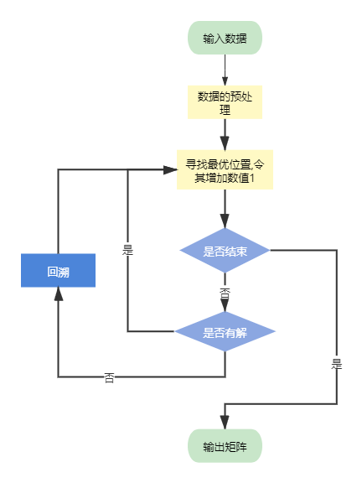
H:数字谜盘 --流程图
此问题的关键在于如何回溯,如果只是使用深度优先搜索,时间肯定是达不到要求的
这种方案一般来说能取得正确的答案,并且计算深度不大,时间复杂度小,在检验的时候,还可以构建一个超量矩阵,在这个矩阵进行规划,使得超量矩阵成为0矩阵,并将原始矩阵进行相应改变

Slide 25
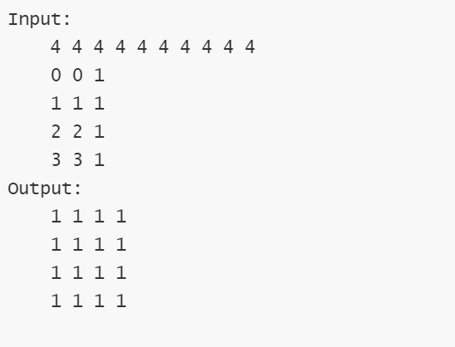
H:数字谜盘 --测试样例
测试样例输出:

Slide 26
J:记分板 --思路分析
Alice 和 Bob 在玩游戏，两个人分别有一个计分板，记录各自的得分。得分 X 的 字典序严格小于得分 Y，那么就认为得分 X 高于得分 Y。Bob 想要自己的分数高 于 Alice，他选择了自己计分板中一些相邻位置交换。为了不让 Alice 发现，Bob 必须交换尽量少的次数，请写一个程序帮助 Bob。
解题思路
最初看到这题时候感觉就像找到最少次数使用几个数字来表示另一个较大数字，办法就是让大的数字先多次使用，具体想法大致类似，如果只用将a移动到前边就能完成这次排列最好不过了，可还需要分辨先将别的字母移动的方法，如果只移动b或别的就可以完成，所以设置多次循环，来解决不同优先级的移动问题。
cdeead
adae
只需要将a移动到最前面即可
abccbba
abcbba
将a移动需要4步而移动b只要2步

Slide 27
J:计分板 --具体方案
题目要求输入两行字母，进行比较两行字母的字典序，如果Bob的字符串字典序小于alice的需要用最少的步数来进行调整，使用最少步骤需要进行运行次数的比较，多种方式找使最少次数完成目标的方式。应该优先将a移到前边，依次将字典序高的优先移动，进行多次循环，每次改变优先移动字符，找到最优解。将字母放入数组a[]。进行循环如果字符串a[]>b[]退出循环，否则继续下一步将a[i]中字符与字符串中字符进行对比如果搜索到那么将flag置为1，如果flag为1那么就进行字母的移动，否则找下一个字母进行移动。如果a[]>b[]那么循环就结束，将flag再次置为0.进行下一个优先级字母的移动过程，最终将移动次数存入数组。所有遍历结束之后，在进行数组中次数的排序找出最少次数，如果不能成立，那么flag1将会为0会输出-1，表示这次不能完成。

Slide 28
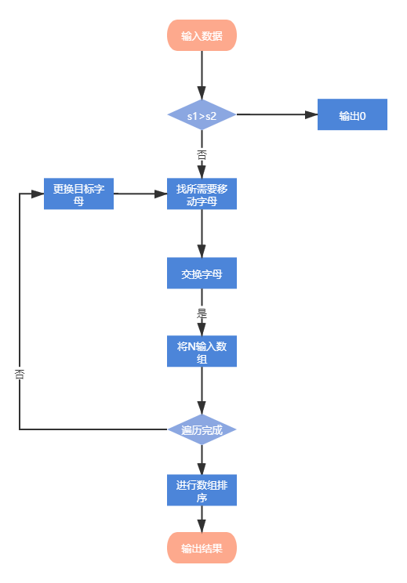
J:记分板 --流程图

Slide 29
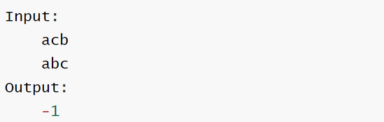
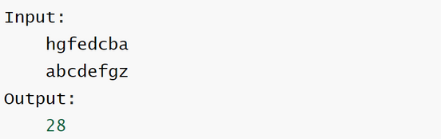
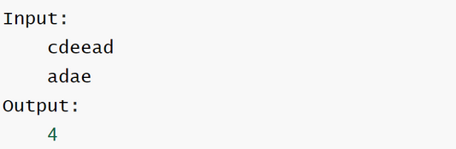
J:记分板 --测试样例

Slide 30
精讲部分

Slide 31
K:毒斗罗yyds --思路分析
首先对题目进行定性,通过初步阅读题目我们可以知道这是一个关于使用矩形将所有坐标点都包含进去的问题,在这个问题中,很容易有一个误区就是矩形是正着的,也就是说,其长和宽和x轴,y轴平行,当有新的点进来的时候,我们就延长矩形的长和宽,让矩形将点包含进去,这个思路是显而易见的,但却是一个陷阱.因为当矩形倾斜的时候有可能更小面积的矩形就能满足题目需求

Slide 32
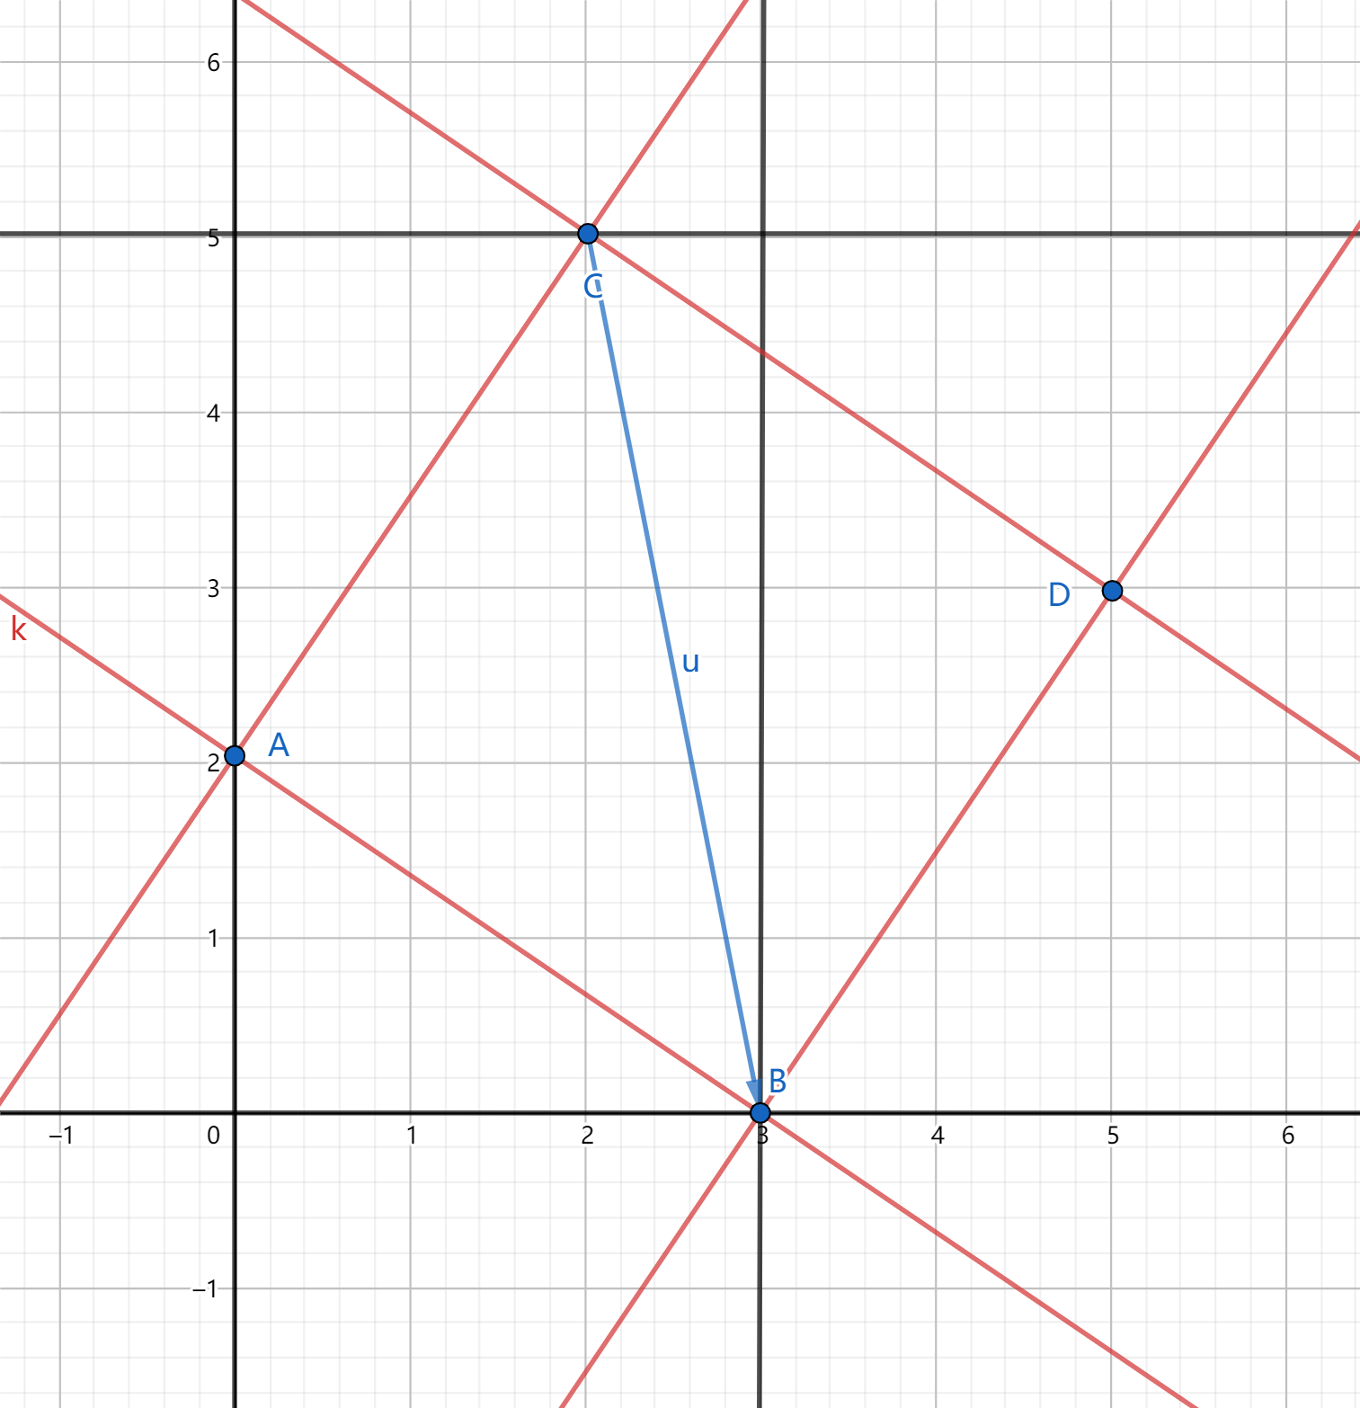
K:毒斗罗yyds --思路分析
在这里可以清晰地看出,对给定的三个点A,B,C,三角形ABC是倾斜的矩形ABCD面积的一半,却达不到不倾斜的矩形的一半面积那么我们需要考虑的就是覆盖给定面积的最小倾斜矩形,这个给定的区域如何去求解,这就变成了我们需要面对的主要问题

Slide 33
K:毒斗罗yyds --思路分析
对于所求的区域,由于在这个区域内部的点我们并不需要考虑,所以我们将其看成一个多边形即可,这个问题类似于如何围篱笆才能最节省的问题相似,我们假想有一条无限长的绳子,绳子绕着某一个点伸展后逆时针旋转,直到绳子旋转的部分与已经被点阻挡住的部分相遇才停止,绳子在旋转过程中碰到的那些点就是我们所要求解的边界点,我们将最外围的绳子看成是这个多边形的边,那么实际上是一个求解凸包的过程

Slide 34
K:毒斗罗yyds --思路分析
得到多边形之后,我们需要对其进行一个操作,我们可以很直观地看出,最小矩形的某一条边一定与凸包的一条边重合,那么我们可以假设有一条边从凸包的第一条边为基准,来进行不断旋转和其他边重合,同时求解在和各个边重合的情况下能覆盖凸包的最小矩形的面积.设凸包有n条边,依靠边i得到的最小矩形的面积为S_{i},则我们所要求解的最小矩形面积的S_m

Slide 35
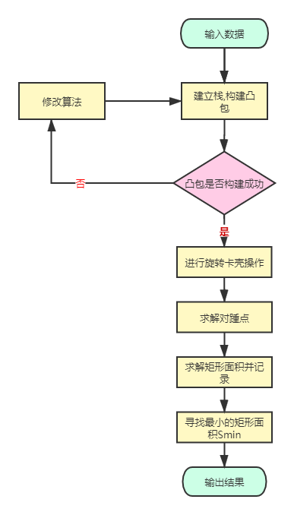
K:毒斗罗yyds --流程图

Slide 36
K:毒斗罗yyds --题目难点
本题难点之一在于求解凸包:
在求解凸包的时候,我们需要使用栈来对凸包的点进行存储,利用叉积来对点之间位置的顺逆时针方位进行判断

Slide 37
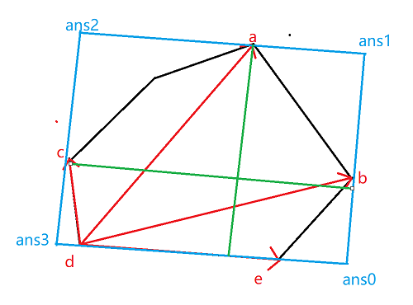
K:毒斗罗yyds --题目难点
本题的第二个难点是如何求解对踵点:

Slide 38
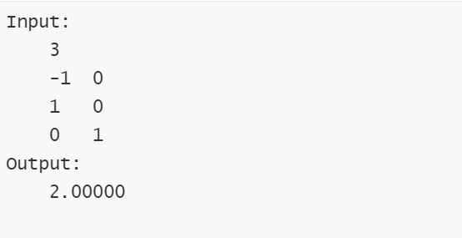
K:毒斗罗yyds --测试样例
测试样例:

Slide 39
题目I 病毒 --思路分析
这道题是要找出是否会出现循环的AACCTT,就从所有碱基序列中找出一个碱基A开始递归，从相邻碱基找出下一个所需要的碱基，如果从这个A碱基开始能够构成AACCTT序列就说明这个A碱基能构成AACCTT序列，如果在之后每次新序列AACCTT建立完毕，如果这个末尾T的相邻碱基中有之前生成过完整序列的A，就说明这个序列能够生成循环的AACCTT序列，即存在病毒。

Slide 40
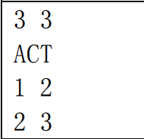

题目I 病毒 --数据结构设计
该题我通过图来实现，因此我定义了一个碱基节点类，其中数据有该碱基的类型，与相邻碱基的下标。
node:
char base
vector<int> AdjIndex
对输入序列：
其中下标为0的碱基A的节点的存储就为：
base：A
AdjIndex：1， 2
表示这个节点的碱基类型为A，且与数组下标为1，2的碱基相邻

Slide 41
题目I 病毒 --流程设计
1.定义一个碱基数组，用于存放整个RNA片段与其中碱基对相邻的信息
样例一所得图如下：
1
A
T
6
A
2
2.从所有碱基序列中找到一个A碱基,从这个A序列开始递归创建AACCTT序列。
C
3
T
5
C
4
3.每次递归到一个碱基，就观察到有没有序列所需要的下一个碱基，如果有，就递归到下一个碱基，如果没有，就回溯到上一个碱基。

Slide 42
题目I 病毒 --流程设计
4.每生成一个AACCTT序列，就遍历这个序列的最后一个碱基T的相邻碱基，判断是否有之前生成过AACCTT序列的A碱基，如果有，就说明能生成AACCTT的循环，退出递归，否则继续递归下一个A碱基。

Slide 43
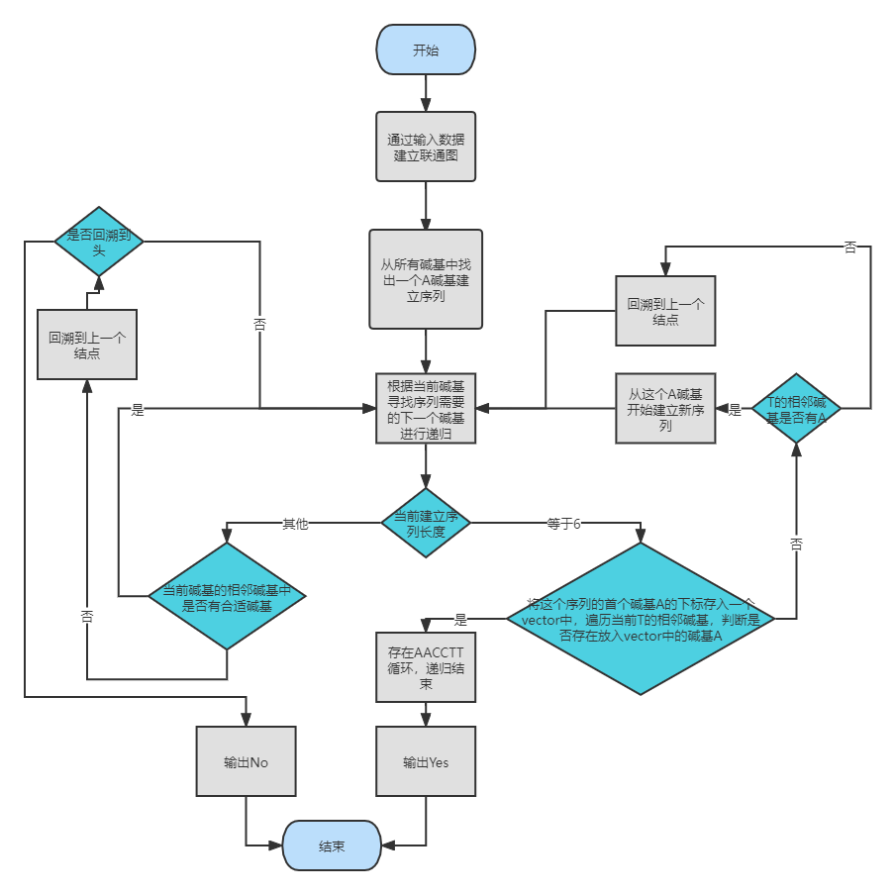
题目I 病毒 --流程图

Slide 44
C题思路分析
本题可以使用并查集进行求解。对每一个输入的顶点，只记录对应序号，具体值仅用来做合并判断，即基于序号进行查找根结点和生成树合并。此外，还要记录每颗生成树上结点的个数并求出最大值。对于这个问题，可以创建一个数组用来记录各元素所在连通块的顶点数量，然后采用即时更新的方法记录最大连通块点数。

Slide 45
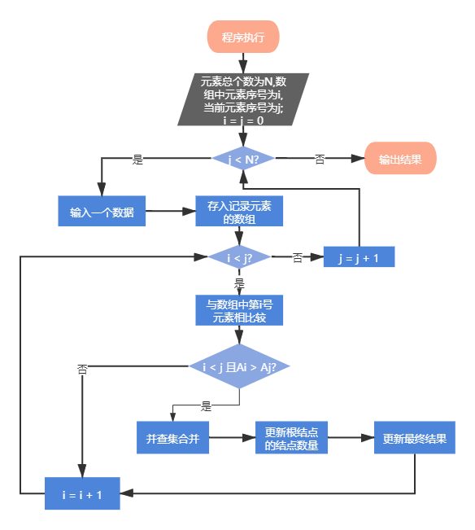
C题流程图

Slide 46
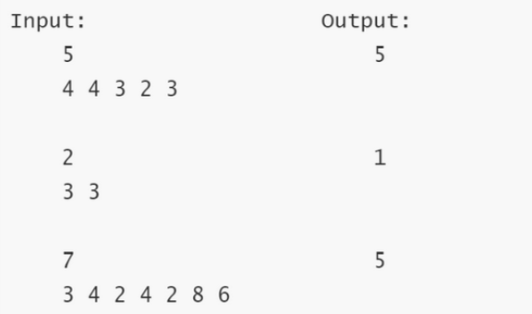
C

Slide 47
感谢您的聆听 ！
欢迎指正！

